Slide 1
BIL-304
BİLGİSAYAR MİMARİSİ
Dr. Öğr. Üyesi Fatih GÖKÇE
13. Hafta

Slide 2
Bölüm / Hafta Hedefleri
Pipeline Mimarisine Sahip İşlemcinin 2. Kısımını anlatacağımız bu derste:
  Bağımlılıkların nasıl çözüldüğünün,
  Durdurma, Veri iletme ve Dallanma tahmini konularının öğrenilmesi hedeflenmektedir.
Bu ders notundaki slaytlar ders kitabına ait sunum dosyalarından adapte edilmiştir: http://csapp.cs.cmu.edu/
Adapted from slides of the textbook: http://csapp.cs.cmu.edu/

Slide 3
Veri Bağımlılığı: 2 Nop Durumu
# demo-h2.ys
1
2
3
4
5
6
7
8
9
10
F
F
D
D
E
E
M
M
W
0x000:
irmovq
$10,%
rdx
W
F
F
D
D
E
E
M
M
W
0x00a:
irmovq
$3,%
rax
W
F
F
D
D
E
E
M
M
W
0x014:
nop
W
F
F
D
D
E
E
M
M
W
0x015:
nop
W
F
F
D
D
E
E
M
M
W
0x016:
addq
%
rdx
,%
rax
W
F
F
D
D
E
E
M
M
W
0x018: halt
W
6. Saat palsi
W
W
W
f
f
R[
f
R[
R[
]
]
]
3
3
%
3
%
%
rax
rax
rax
•
•
•
•
•
•
D
D
D
f
f
valA
f
valA
valA
R[
R[
R[
]
]
]
=
=
=
10
10
%
10
Hata
%
%
rdx
rdx
rdx
f
f
valB
f
valB
valB
R[
R[
R[
]
]
]
=
=
=
0
0
%
0
%
%
rax
rax
rax

Slide 4
Veri Bağımlılığı: Nop Olmaması Durumu
# demo-h0.ys
1
2
3
4
5
6
7
8
0x000:
irmovq
$10,%
rdx
F
D
E
M
W
0x00a:
irmovq
$3,%
rax
F
D
E
M
W
0x014:
addq
%
rdx
,%
rax
F
D
E
M
W
0x016: halt
F
D
E
M
W
4. Saat palsi
M
M_
valE
= 10
M_
dstE
=
%
rdx
E
e_
valE
f
0 + 3 = 3
E_
dstE
=
%
rax
D
D
Hata
f
valA
f
valA
R[
R[
]
]
=
=
0
%
0
%
rdx
rdx
f
valB
f
valB
R[
R[
]
]
=
=
0
%
0
%
rax
rax

Slide 5
Veri Bağımlılığı için Durdurma (Stalling) Çözümü
# demo-h2.ys
1
2
3
4
5
6
7
8
9
10
11
0x000: irmovq $10,%rdx
F
D
E
M
W
0x00a: irmovq $3,%rax
F
D
E
M
W
0x014: nop
F
D
E
M
W
0x015: nop
F
D
E
M
W
kabarcık
E
M
W
0x016: addq %rdx,%rax
F
D
D
E
M
W
0x018: halt
F
F
D
E
M
W
  Eğer bir komut, kaydediciye yazan bir diğer komutu çok yakından izliyorsa, yavaşlatılır
  Yukarıda, durdurulan addq komutu decode aşamasında tutulur
  7. saat palsinde çalıştırılmak üzere execute aşamasına nop enjekte edilir → kabarcık (bubble) eklenmesi işlemi

Slide 6
Durdurma Durumunun Tespit Edilmesi
# demo-h2.ys
1
2
3
4
5
6
7
8
9
10
11
0x000: irmovq $10,%rdx
F
D
E
M
W
0x00a: irmovq $3,%rax
F
D
E
M
W
0x014: nop
F
D
E
M
W
0x015: nop
F
D
E
M
W
kabarcık
E
M
W
0x016: addq %rdx,%rax
F
D
D
E
M
W
0x018: halt
F
F
D
E
M
W
6. Saat palsi
W
W_dstE = %rax
W_valE = 3
•
•
•
D
srcA = %rdx
srcB = %rax

Slide 7
Durdurma X3
# demo-h0.ys
1
2
3
4
5
6
7
8
9
10
11
0x000: irmovq $10,%rdx
F
D
E
M
W
0x00a: irmovq $3,%rax
F
D
E
M
W
kabarcık
E
M
W
kabarcık
E
M
W
kabarcık
E
M
W
0x014: addq %rdx,%rax
F
D
D
D
D
E
M
W
0x016: halt
F
F
F
F
D
E
M
W
6 . Saat palsi
W
5 . Saat palsi
W_dstE = %rax
M
4. Saat palsi
M_dstE = %rax
•
•
•
E
•
•
•
e_dstE = %rax
D
D
D
srcA = %rdx
srcB = %rax
srcA = %rdx
srcB = %rax
srcA = %rdx
srcB = %rax

Slide 8
Durdurma Sırasında Neler Olur?
# demo-h0.ys
8. Saat palsi
7. Saat palsi
4. Saat palsi
6. Saat palsi
5. Saat palsi
0x000: irmovq $10,%rdx
kabarcık
kabarcık
0x00a: irmovq $3,%rax
Write Back
0x000: irmovq $10,%rdx
0x00a: irmovq $3,%rax
kabarcık
kabarcık
0x000: irmovq $10,%rdx
kabarcık
Memory
0x00a: irmovq $3,%rax
0x014: addq %rdx,%rax
0x014: addq %rdx,%rax
kabarcık
0x00a: irmovq $3,%rax
kabarcık
Execute
kabarcık
0x016: halt
0x016: halt
0x014: addq %rdx,%rax
0x014: addq %rdx,%rax
0x014: addq %rdx,%rax
Decode
0x014: addq %rdx,%rax
0x016: halt
0x016: halt
0x016: halt
Fetch
0x016: halt
  Durdurulan komut decode aşamasında tutulur
  Bir sonraki komut da fetch aşamasında durur
  Execute aşamasına kabarcık enjekte edilir
    Dinamik olarak oluşturulmuş nop
    Sonraki aşamalar boyunca ilerler

Slide 9
Pipeline Kaydedici Modları
Yükselen
Giriş = y
Çıkış = x
_
Kenar
_
Çıkış = y
Normal
x
x
y
y
durdurma
kabarcık
= 0
= 0
Yükselen
Giriş = y
Çıkış = x
_
Kenar
_
Çıkış = x
Durdurma
x
x
x
x
durdurma
kabarcık
= 1
= 0
Yükselen
Giriş = y
Çıkış = x
_
Kenar
_
n
Çıkış =
nop
Kabarcık
x
x
o
p
durdurma
kabarcık
= 0
= 1

Slide 10
Veri İletme (Forwarding)
Basit (Naïve) Pipeline
  Write-back aşaması tamamlanana kadar kaydedicilere yazılmaz
  Kaynak veriler kaydedici dizisinden decode aşamasında okunur
    Veriler aşamanın başlangıcında kaydedici dizisinde kayıtlı bulunmalıdır
Gözlem
  Değerler execute veya hafıza aşamasında elde edilir
İşin sırrı
  Değeri oluşturan komutun, ilgili değeri decode aşamasına doğrudan aktarması
  Değerin decode aşamasının sonunda oluşturulmuş olması yeterli ve gereklidir

Slide 11
Veri İletme Örneği
# demo-h2.ys
1
2
3
4
5
6
7
8
9
10
F
F
D
D
E
E
M
M
W
0x000:
irmovq
$10,%
rdx
W
F
F
D
D
E
E
M
M
W
0x00a:
irmovq
$3,%
rax
W
F
F
D
D
E
E
M
M
W
0x014:
nop
W
F
F
D
D
E
E
M
M
W
0x015:
nop
W
F
F
D
D
E
E
M
M
W
0x016:
addq
%
rdx
,%
rax
W
F
F
D
D
E
E
M
M
W
0x018: halt
W
  irmovq write-back aşamasında
  Hedef değer W pipeline kaydedicisinde
  valB değeri olarak decode aşamasına iletilir
6. Saat palsi
W
W_
dstE
=
%
rax
R[
%
rax
]
f
3
W_
valE
= 3
•
•
•
D
srcA
=
%
rdx
valA
f
R[
%
rdx
]
=
10
srcB
=
%
rax
valB
f
W_
valE
=
3

Slide 12
Veri İletme Örneği #2
# demo-h0.ys
1
2
3
4
5
6
7
8
0x000: irmovq $10,%rdx
F
D
E
M
W
0x00a: irmovq $3,%rax
F
D
E
M
W
0x014: addq %rdx,%rax
F
D
E
M
W
0x016: halt
F
D
E
M
W
Kaydedici %rdx
  ALU tarafından bir önceki saat palsinde oluşturulmuştur
  Memory aşamasından valA değeri olarak iletilir
Kaydedici %rax
  Değer ALU tarafından yeni oluşturulmuştur
  Execute aşamasından valB değeri olarak iletilir
4. Saat palsi
M
M_dstE = %rdx
M_valE = 10
E
E_dstE = %rax
e_valE f 0 + 3 = 3
D
srcA = %rdx
srcB = %rax
valA f M_valE = 10
valB f e_valE = 3

Slide 13
İletme Önceliği
# demo-priority.ys
1
2
3
4
5
6
7
8
9
10
F
F
D
D
E
E
M
M
W
0x000: irmovq $1, %rax
W
F
F
D
D
E
E
M
M
W
0x00a: irmovq $2, %rax
W
F
F
D
D
E
E
M
M
W
0x014: irmovq $3, %rax
W
F
F
D
D
E
E
M
M
W
0x01e: rrmovq %rax, %rdx
W
F
F
D
D
E
E
M
M
W
0x020: halt
W
Birden fazla iletme seçeneği bulunuyorsa
  Öncelik hangisinde olmalı?
  Birbiri izleyen komutları incele
  En erken pipeline aşamasından eşleşen değeri kullan
5. Saat palsi
W
W
f
R[
f
R[
]
]
3
%
1
%
rax
rax
W
M
f
R[
f
R[
]
]
3
%
2
%
rax
rax
W
E
f
R[
f
R[
]
]
3
%
3
%
rax
rax
D
D
D
f
f
valA
f
valA
valA
R[
R[
R[
]
]
]
=
=
=
10
10
%
?
%
%
rax
rdx
rdx
f
f
valB
f
valB
valB
R[
R[
0
%
rax
]
=
0

Slide 14
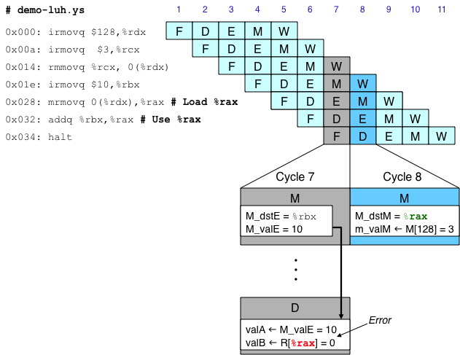
İletmenin Kısıtlandığı Yer
Yükle
Kullan
7. Saat palsi
8. Saat palsi
Yükle-kullan veri bağımlılığı
  7. saat palsinde, decode aşamasının sonunda değere ihtiyaç duyulur
  Fakat bu değer hafızadan ancak 8. saat palsindeki hafıza aşamasında okunur
Hata

Slide 15
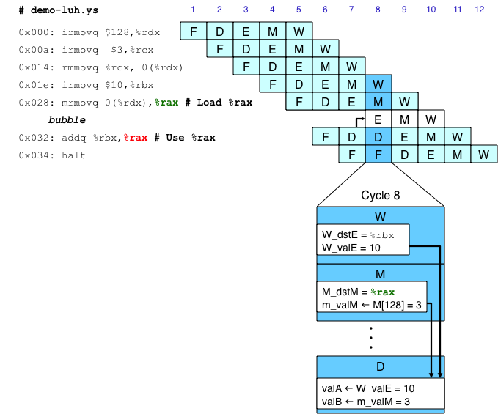
Yükle-Kullan Riskinin Önlenmesi
Yükle
kabarcık
Kullan
8. Saat palsi
  Veriyi kullanacak komutu 1 saat palsi boyunca durdur
  Ardından, yüklenen değer memory aşamasından iletme yoluyla kullanılacak yere aktarılabilir

Slide 16
Yükle-Kullan Riski için Kontrol
# demo
-
luh
.
ys
1
2
3
4
5
6
7
8
9
10
11
12
F
F
D
D
E
E
M
M
W
0x000:
irmovq
$128,%
rdx
W
F
F
D
D
E
E
M
M
W
0x00a:
irmovq
$3,%
rcx
W
F
F
D
D
E
E
M
M
W
0x014:
rmmovq
%
rcx
, 0(%
rdx
)
W
F
F
D
D
E
E
M
M
W
0x01e:
irmovq
$10,%
ebx
W
%
rax
# Yükle%
rax
F
F
F
D
D
D
E
E
E
M
M
M
W
W
0x028:
mrmovq
0(%
rdx
),
W
kabarcık
E
M
W
0x032:
addq
%
ebx
,
%
rax
# Kullan %
rax
F
D
D
E
M
W
0x034: halt
F
F
D
E
M
W
  Komutlar fetch ve decode aşamalarında durdurulur
  Execute aşamasına kabarcık enjekte edilir
Durum | F | D | E | M | W
Yükle/Kullan Riski | durdur | durdur | kabarcık | normal | normal

Slide 17
Dallanma Hatalı Tahmini Örneği
demo-j.ys
0x000: xorq %rax,%rax
0x002: jne t # Dallanma olmaz
0x00b: irmovq $1, %rax # Dallanma olmaması durumunda
# işletilmesi gereken komut
0x015: halt
0x016: t: irmovq $2, %rdx # Hedef
0x020: irmovq $3, %rbx # İşletilmemeli
0x02a: irmovq $4, %rdx # İşletilmemeli
  Sadece ilk 4 komutun işletilmesi gerekir

Slide 18
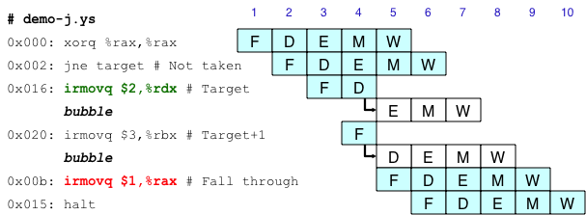
Hatalı Tahminin Halledilmesi
Dallanma olmaz
Hedef
kabarcık
Hedef+1
kabarcık
Dallanma gerçekleşmezse
Dallanmayı gerçekleşmiş olarak tahmin et
  Hedeften 2 komut fetch edilir
Hatalı tahmin durumunda 2 komutu iptal et
  Dallanmanın olmayacağı execute aşamasında anlaşılır
  Bir sonraki saat palsinde, execute ve decode aşamasındaki komutların yerine kabarcık enjekte edilir
  Herhangi bir yan etkisi olmaz

Slide 19
Hatalı Tahmin için Kontrol
Dallanma olmaz
Hedef
kabarcık
Hedef+1
kabarcık
Dallanma gerçekleşmezse
Durum | F | D | E | M | W
Hatalı tahmin edilmiş dallanma | normal | kabarcık | kabarcık | normal | normal

Slide 20
Return (Geri dönme) Örneği
demo-retb.ys
0x000: irmovq Stack,%rsp # Yığın pointer’ını ayarla
0x00a: call p # Alt program çağırma
0x013: irmovq $5,%rsi # Geri dönüş noktası
0x01d: halt
0x020: .pos 0x20
0x020: p: irmovq $-1,%rdi # Alt program
0x02a: ret
0x02b: irmovq $1,%rax # İşletilmemeli
0x035: irmovq $2,%rcx # İşletilmemeli
0x03f: irmovq $3,%rdx # İşletilmemeli
0x049: irmovq $4,%rbx # İşletilmemeli
0x100: .pos 0x100
0x100: Stack: # Yığın: Yığın pointer’ı
  3 komut ek olarak işletilir

Slide 21
Doğru Return Örneği
# demo
-
retb
0x02a: ret
F
D
E
M
W
kabarcık
F
D
E
M
W
kabarcık
F
D
E
M
W
kabarcık
F
D
E
M
W
F
F
D
D
E
E
M
M
W
0x013:
irmovq
$5,%
rsi
# Return
W
  ret komutu pipeline’dan geçerken, decode, execute ve memory aşamalarındayken, fetch aşamasına durdurma (stall) uygulanır. ret komutundan bir sonraki komut (0x02b:irmovq $1,%rax), 3 saat palsi boyunca hep fetch edilir ama decode aşamasına aktarılmaz. Decode aşamasına 3 saat palsi boyunca hep kabarcık enjekte edilir. Fetch aşamasına kabarcık enjekte edemediğimiz için durdurma uygulanmaktadır. Bu durum, efektif olarak yukarıdaki gibi 3 kez kabarcık uygulanacak şekilde basitleştirilmiş halde gösterilmektedir.
  Fetch aşamasındaki durdurma, ret komutu write-back aşamasına ulaştığında kaldırılır.
W
W
valM
valM
=
=
0x0b
0x013
•
•
•
F
F
f
valC
f
valC
5
5
f
rB
f
rB
%
%
rsi
esi
Dikkat! Bu slayt, orijinal İngilizcesinden
daha detaylı bilgiler içerecek
şekilde genişletilmiştir.

Slide 22
Return için Kontrol
# demo
-
retb
0x02a: ret
F
D
E
M
W
kabarcık
F
D
E
M
W
kabarcık
F
D
E
M
W
kabarcık
F
D
E
M
W
F
F
D
D
E
E
M
M
W
0x013:
irmovq
$5,%
rsi
# Return
W
Durum | F | D | E | M | W
ret komutunun işletilmesi | durdurma | kabarcık | normal | normal | normal
Fetch aşamasına kabarcık enjekte edemediğimiz için
bu aşama durdurulur, bu durum 3 saat palsi boyunca devam eder

Slide 23
Özel Kontrol Durumları
Tespit
İşlem (bir sonraki saat palsinde)
Durum | Tetikleyici
ret komutunun işletilmesi | IRET in { D_icode, E_icode, M_icode }
Yükle/Kullan Riski | E_icode in { IMRMOVQ, IPOPQ } && E_dstM in { d_srcA, d_srcB }
Hatalı tahmin edilmiş dallanma | E_icode = IJXX && !e_Cnd
Condition | F | D | E | M | W
ret komutunun işletilmesi | durdurma | kabarcık | normal | normal | normal
Yükle/Kullan Riski | durdurma | durdurma | kabarcık | normal | normal
Hatalı tahmin edilmiş dallanma | normal | kabarcık | kabarcık | normal | normal

Slide 24
Pipeline Özeti
Veri Riskleri (Data Hazards)
  Çoğu risk iletme (forwarding) ile çözülür
    Performansa olumsuz etkisi bulunmaz
  Yükle/kullan riski 1 saat palsliğine durdurma gerektirir
Kontrol Riskleri
  Hatalı tahmin edilmiş dallanma durumunda belli komutlar iptal edilir
    2 saat palslik süre boşa gider
  ret komutu pipeline’dan geçerken, decode, execute ve memory aşamalarındayken, fetch aşamasına durdurma (stall) uygulanır.
    3 saat palslik süre boşa gider
Kontrol Kombinasyonları
  Çok dikkatli analiz edilmelidirler
  Finalde risklerin kombinasyonlarından sorumlu değilsiniz.

Slide 25
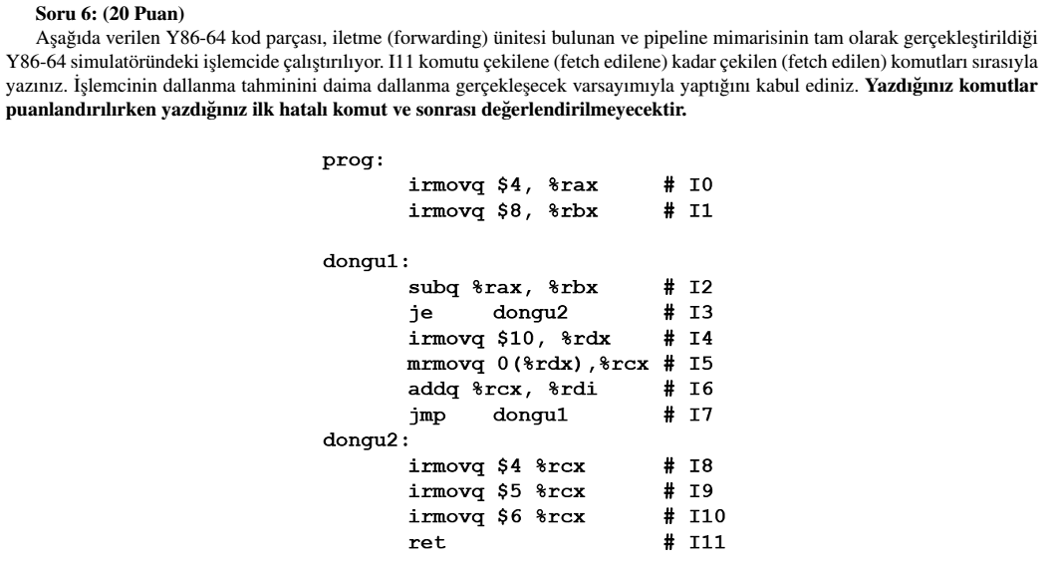
2017 Final

Slide 26
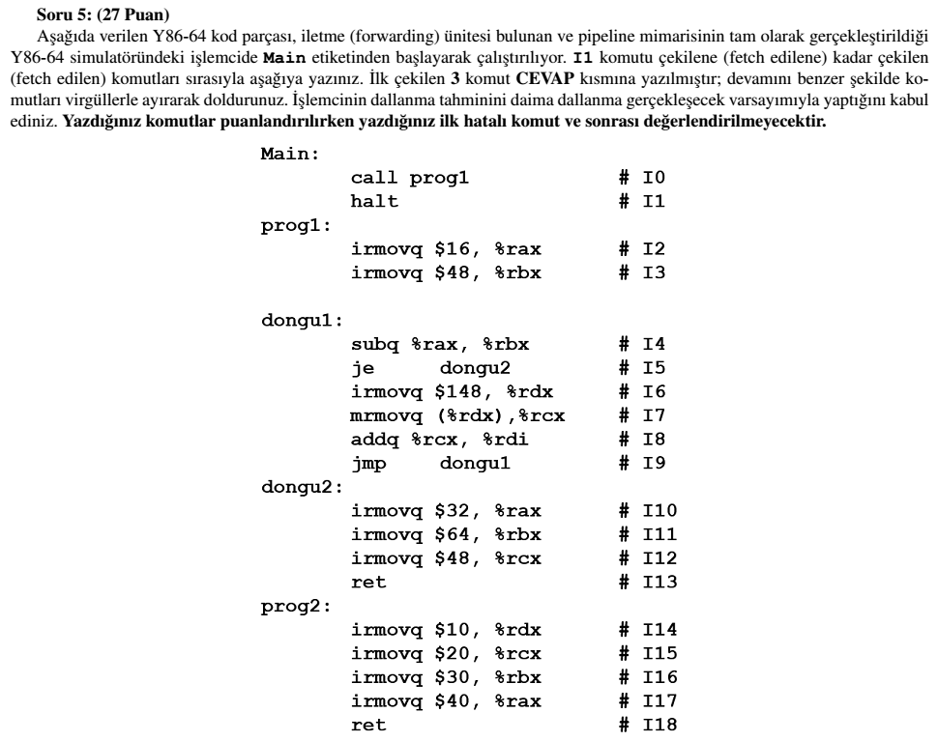
2018 Final

Slide 27
Kaynaklar
Computer Systems: A Programmer’s Perspective, Randal E. Bryant ve David R. O’Hallaron, PEARSON.

Slide 28
TEŞEKKÜRLER

